Slide 1
Тема: Роль воспитателя на музыкальных занятиях и праздниках
Подготовила музыкальный руководитель:
Кострюкова С.Г.

Slide 2
1.На музыкальном занятии дети должны быть нарядно одетыми, на ногах удобная обувь, девочки обязательно в юбочках. 2.начиная со средней группы детей необходимо строить, чередуя мальчика и девочку.

Slide 3
3.На занятие следует приходить за 2-3 минуты до начала, чтобы построиться и настроить детей на занятие. 4.Воспитатель с собой приносит тетрадь с твёрдой обложкой на спирали и ручку, чтобы записывать слова песен, игр, движения танцев, рекомендации и т д. 5.В время занятия желательно не покидать зал, чтобы не пропустить какой либо материал.

Slide 4
6.Выполнять вместе с детьми упражнения. Движения танцев, игр, петь песни и т д. 7.Следить за правильным выполнением детьми движений

Slide 5
8.Перед занятием необходимо соблюдать музыкальную тишину: не включать магнитофон, так как у детей нарушается слуховое восприятие и сосредоточенность 9.В свободной деятельности закреплять материал, полученный на занятии.

Slide 6
ТЕМА: Роль воспитателей и музыкального руководителя на праздниках

Slide 7
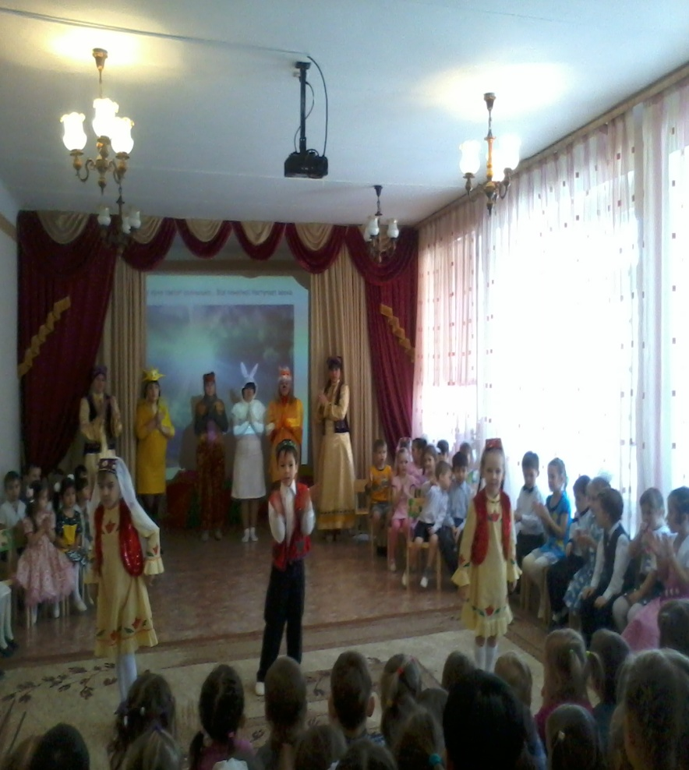
1. На праздник дети одеваются нарядно и по своему желанию, если костюмы не определены в сценарии праздника. 2. Перед утренником в группе необходимо соблюдать праздничную атмосферу: украсить групповую комнату, повесить красочные плакаты, включить соответствующую музыку и т.д. 3. Воспитателям обязательно необходимо быть нарядными, иметь подходящую обувь, встречать детей в приподнятом настроении.

Slide 8
4. При подготовке к празднику задействовать по возможности всех детей: постараться каждому найти какую-либо роль, стихотворение, и т.д. 5. Во время разучивания с детьми стихов, ролей контролировать правильное произношение, ударение в словах, соблюдение пунктуации. 6. На самом празднике обязательно присутствовать обоим воспитателям.

Slide 9
7. Во время праздника детей руками не трогать, а чтобы их перестроить, нужно просто сказать им об этом.
8. Ведущей необходимо произносить текст эмоционально, громко, внятно, не боясь гостей, поддерживая доброжелательную обстановку на празднике.
9. Во время исполнения детьми танцев, хороводов выполнять движения вместе с ними.
10. По окончании праздника воспитателям нужно собрать всех детей и организованно выйти из зала (за исключением новогодних праздников, когда дети фотографируются с Дедом Морозом).
11. Просьба к воспитателям – помогать украшать зал к праздникам и убирать после своего утренника все атрибуты (желательно на место).

Slide 10
Благодарю за внимание!!!

